Slide 1
ИНЖЕНЕРНАЯ ЗАДАЧА · ПРЕЗЕНТАЦИЯ РЕШЕНИЯ
Система поиска
предположительного места утери БВС
Команда ИКСРОС · РосНОУ · Республика Саха (Якутия)
Наставник Растягаев Д. В.

Slide 2
01 · ОБЩАЯ ИНФОРМАЦИЯ
02 / 18
Кто мы и какая задача
Образовательная организация
Российский новый университет
Образовательная программа
Инженерно-техническая разработка в сфере БАС: программное решение для определения вероятной зоны потери БВС
Регион
Республика Саха (Якутия)
Инженерная задача
Система поиска предположительного места утери БВС
Название команды
ИКСРОС
Наставник
Растягаев Дмитрий Владимирович
ИКСРОС · БВС-Поиск · РосНОУ / Якутия
Общие сведения

Slide 3
01 · СОСТАВ КОМАНДЫ
03 / 18
Состав команды
Капитан
Аналитика
Ядро / расчёт
Алексеев И.
Константинова С.
Кривошапкин А.
Сроки, задачи, связь с наставником и заказчиком
Требования, сценарии, форматы логов
Парсер, гипотезы, зона, JSON/KML
Окно / карта
Дизайн
Тестирование
Тихонов Г.
Адамова Г.
Харитонова А.
Интерфейс приложения и карта
Макет экрана, понятность для оператора
Прогоны на логах, стабильность расчёта
ИКСРОС · БВС-Поиск · РосНОУ / Якутия
Команда

Slide 4
02 · ОПИСАНИЕ ЗАДАЧИ
04 / 18
Описание задачи
Нужно ПО, которое по бортовым логам и аварийным сигналам считает, где искать потерянный БВС, и рисует зону поиска на карте.
Вход
Гипотезы
Выход
Уточнение
CSV-лог / ручной ввод
3 сценария
Зона + подсказка
Маяк сужает зону
Выгрузка
Запуск
Срок
JSON / KML
ПК + браузер
6 недель
ИКСРОС · БВС-Поиск · РосНОУ / Якутия
Задача

Slide 5
02 · ТЕХНИЧЕСКИЕ ТРЕБОВАНИЯ
05 / 18
Чему должно соответствовать решение
Полевой инструмент
Единый вход
Обычный ПК и браузер, расчёт зоны работает даже без сети
CSV-лог с борта или ручной ввод последней точки
Зона, а не точка
Живое уточнение
Три сценария полёта дают район поиска и подсказку оператору
Сигнал маяка сужает уже посчитанную зону, а не рисует новую
Отдача наружу
Сдача
Случай сохраняется в JSON, контур зоны выгружается в KML
За 6 недель: приложение, веб-макет, учебный лог и инструкция
ИКСРОС · БВС-Поиск · РосНОУ / Якутия
Требования

Slide 6
03 · СРЕДСТВА И МАТЕРИАЛЫ
06 / 18
Технологии, оборудование, расходники
Программный стек
Оборудование и инструменты
Python 3.10+
Tkinter / ttk
Расходные материалы
tkintermapview + OSM
csv / json
Гаверсинус
Leaflet (веб-макет)
Git + pytest
ИКСРОС · БВС-Поиск · РосНОУ / Якутия
Решение

Slide 7
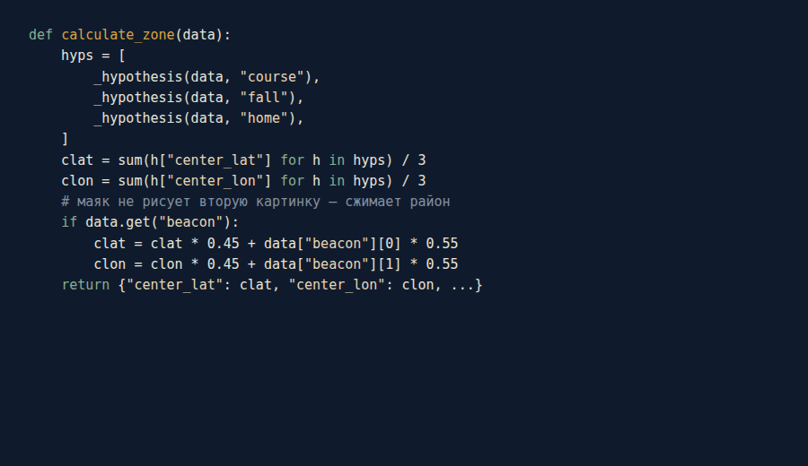
03 · ФРАГМЕНТ КОДА
07 / 18
Ядро: три гипотезы и сжатие зоны
Что делает фрагмент
Три гипотезы считаются отдельно.
Центр зоны — среднее трёх точек.
Маяк смещает центр и сужает овал.
Файл: bvs_poisk.py
Новый сигнал уточняет уже посчитанный район и не рисует вторую картинку — так закрыто требование заказчика на уточнение.
ИКСРОС · БВС-Поиск · РосНОУ / Якутия
Решение

Slide 8
03 · ОПИСАНИЕ РЕШЕНИЯ
08 / 18
Как устроено внутри
Оператор открывает лог или вводит последнюю точку. Парсер приводит данные к одной таблице. Ядро считает три продолжения полёта. Маяк сжимает район. Результат уходит на карту, в текст и в KML.
01
02
03
04
05
Окно
Парсер
Ядро
Карта
Файлы
Поля, кнопки,
меню, карта
Лог → единая
таблица точек
Три гипотезы
и эллипс зоны
OSM / схема
в окне программы
JSON-случай
и выгрузка KML
Метод расчёта
Три гипотезы: падение сразу, уход по курсу, возврат домой. Центр — среднее, зона шире, если данных мало. Смещение по курсу и ветру переводим в координаты через гаверсинус. Уверенность высокая / средняя / низкая зависит от ветра и маяка.
ИКСРОС · БВС-Поиск · РосНОУ / Якутия
Решение

Slide 9
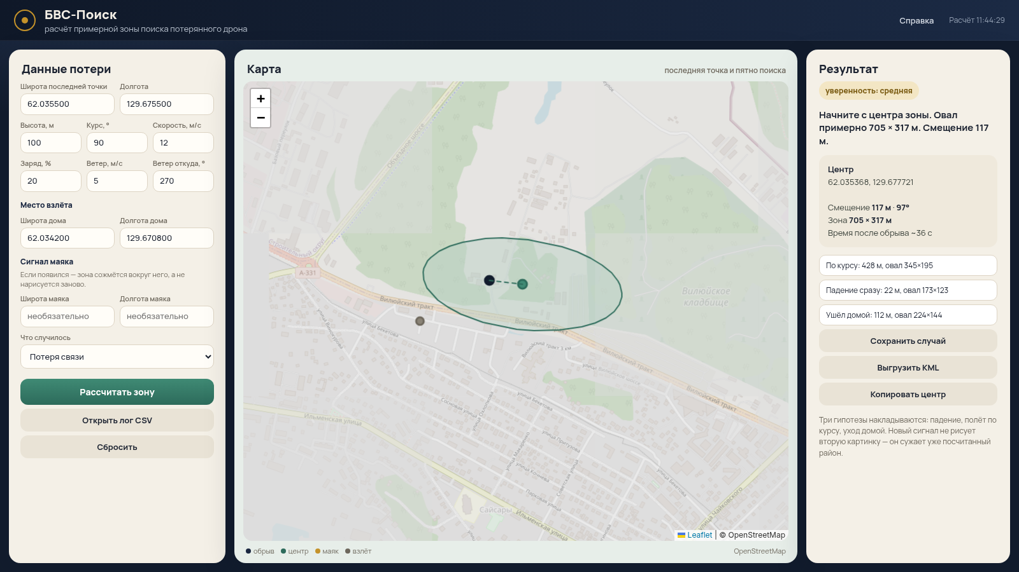
03 · СКРИНШОТ РЕШЕНИЯ
09 / 18
Окно оператора
На экране
Слева — данные потери, дом и маяк.
В центре — последняя точка и овал на OSM.
Справа — уверенность, подсказка, три гипотезы, сохранение и KML.
ИКСРОС · БВС-Поиск · РосНОУ / Якутия
Решение

Slide 10
04 · РЕЗУЛЬТАТЫ ИСПЫТАНИЙ
10 / 18
Протокол 1. Разбор лога
Дата и место
16 октября 2026, Архитектурно-этнографический комплекс Ысыах Туймаады, Якутск
Объект
Модуль parse_log, учебный файл djiflightlog.csv
Цель
Проверить, что из CSV берётся последняя валидная точка: широта, долгота, высота, курс, скорость, заряд
Методика
Открыть лог из окна программы. Сравнить поля формы с последней строкой файла
Условия
Обычный ПК, Python 3.10+, без сети. Файл из 10 строк телеметрии около Якутска
Результат
Все поля заполнены из последней строки. Расчёт зоны запускается автоматически. Замечаний нет
ИКСРОС · БВС-Поиск · РосНОУ / Якутия
Испытания

Slide 11
04 · РЕЗУЛЬТАТЫ ИСПЫТАНИЙ
11 / 18
Протокол 2. Зона, маяк, выгрузка
Проверка | Условие | Результат
Расчёт «потеря связи» | Координаты 62.0355, 129.6755; ветер 5 м/с | Зона построена, уверенность средняя ✅
Три гипотезы | Сравнить смещения fall / course / home | Три разных овала, общий центр смещён ✅
Отказ двигателя | Тот же ввод координат, смена причины на отказ двигателя | Зона ближе к последней точке ✅
Маяк | Добавлены координаты сигнала | Район сжался, уверенность высокая ✅
Выгрузка KML | Сохранить zona_poiska.kml | Файл открывается, контур и две точки на месте ✅
Ошибки ввода | Широта 200, заряд −10 | Сообщение об ошибке, расчёта нет ✅
Дата: 16 октября 2026. Место: те же рабочие места команды. Объект: bvs_poisk.py и веб-макет index.html.
ИКСРОС · БВС-Поиск · РосНОУ / Якутия
Испытания

Slide 12
05 · СРАВНЕНИЕ С ТРЕБОВАНИЯМИ
12 / 18
Соответствие решения требованиям заказчика
Требование | Факт | Статус
Настольное ПО | Окно Python + веб-макет с тем же ядром | Соответствует
Разбор лога и ручной ввод | CSV-парсер и поля формы | Соответствует
Зона на карте | Эллипс, маркеры, подсказка оператору | Соответствует
Маяк сужает район | Пересчёт центра и ширины овала | Соответствует
Сохранение и KML | JSON-случай и выгрузка KML | Соответствует
Офлайн-расчёт | Счётчик не зависит от сайта; карта OSM — при наличии сети | Частично
PySide6 + pandas в концепции | Реализовано на Tkinter; pandas не обязателен | Отклонение
ИКСРОС · БВС-Поиск · РосНОУ / Якутия
Соответствие

Slide 13
06 · ЭКОНОМИЧЕСКАЯ ЭФФЕКТИВНОСТЬ
13 / 18
Фактические затраты на разработку
Труд команды
Лицензии ПО
Расчетная стоимость разработки составляет в среднем ~ 40000 рублей. (102 рабочих часа, суммарная трудоемкость разработки * 400 рублей расчетная стоимость одного часа разработки)
0 ₽. Python, Tkinter, OSM, Git, pytest — свободное ПО.
Оборудование
Процессор: от 2 ядер, x86-64 или Apple Silicon
Оперативная память: от 4 ГБ, рекомендуется 8 ГБ
Диск: от 500 МБ свободного места
Экран: от 1366×768, рекомендуется 1920×1080
ОС: Windows 10/11, macOS 12+ или Linux; Python 3.10+ с Tkinter, современный браузер
Интернет нужен только для карты OSM, расчёт зоны работает без сети
ИКСРОС · БВС-Поиск · РосНОУ / Якутия
Затраты

Slide 14
07 · РАБОТА КОМАНДЫ
14 / 18
Работа команды
Этап
Срок
Результат
Ответственные
1. Постановка
Неделя 1
Задача, роли, гипотеза
Вся команда
2. Парсер
Неделя 2
CSV → точка/курс/заряд
Айсиэн, Саина
3. Ядро зоны
Неделя 3
3 гипотезы + овал
Айсиэн, Григорий
4. Интерфейс
Неделя 4
Окно + карта + UX
Григорий, Георгина
5. Уточнение
Неделя 5
Маяк, JSON, KML, тесты
Айгыына, Айсиэн
6. Сдача
Неделя 6
Веб-версия, репозиторий
Вся команда
ИКСРОС · БВС-Поиск · РосНОУ / Якутия
Работа

Slide 15
08 · РЕФЛЕКСИЯ
15 / 18
Что не закрыли и куда идти
Не удалось решить
Пути доработки
Перспективы
Нет пакета реальных бортовых логов разных производителей.
Отдельные профили «коптер / крыло».
Связка с LoRa-маяком как уточнение, не замена.
Ветер с метеостанции по координате обрыва.
Выгрузка района сразу в навигатор телефона.
Установщик Windows и офлайн-тайлы карты.
База сохранённых случаев по региону.
Тесты на кривых и оборванных логах.
ИКСРОС · БВС-Поиск · РосНОУ / Якутия
Выводы

Slide 16

09 · ТЕХНИЧЕСКАЯ ДОКУМЕНТАЦИЯ
16 / 18
Что отдаём вместе с программой
Репозиторий
bvs_poisk.py
index.html
Настольное приложение: парсер, ядро, окно, KML, JSON.
Веб-макет того же расчёта и карты Leaflet.
sample_flight.csv
Инструкция
Учебный лог для проверки парсера.
Запуск одной командой: python bvs_poisk.py или открыть HTML.
ИКСРОС · БВС-Поиск · РосНОУ / Якутия
Документы

Slide 17
10 · КОНТАКТЫ
17 / 18
Как связаться с командой
Представитель команды
Алексеев Игорь Юрьевич, капитан ИКСРОС
Наставник — Растягаев Дмитрий Владимирович
Российский новый университет · колледж инфраструктурных технологий
Республика Саха (Якутия)
E-mail: vivantoumort0@yandex.ru.
Телефон: +79931807579
ИКСРОС · БВС-Поиск · РосНОУ / Якутия
Команда

Slide 18
СПАСИБО ЗА ВНИМАНИЕ
Последняя строка лога — не место утери.
Это старт расчёта.
Команда ИКСРОС · БВС-Поиск · РосНОУ / Якутия

